Slide 1

Séminaire sur les méthodes de recherche 2023
RMS – avril 2023
Collaboration mondiale pour des systèmes alimentaires résilients (CRFS)

Slide 2
Analyse statistique pour l'agroécologie
Sam Dumble ( s.dumble@stats4sd.org )
27 avril 2023

Slide 3
Aperçu
Nous sommes le projet «Appui aux méthodes de recherche pour l'agroécologie»
En quoi et pourquoi est-ce différent des « méthodes de recherche pour l'agriculture » ?
Nous examinerons une étude de cas sur la façon de développer un cadre d'analyse pour l'agroécologie, et comment les principes diffèrent de l'analyse dans l'agriculture traditionnelle.

Slide 4
Interprétation des résultats
Prenons une étude de cas :
L'intention était de comprendre l'impact des activités d'un programme sur un système vaste et complexe.
Un programme a aidé des agriculteurs de 2 régions différentes à se convertir à l'agriculture biologique.
L'objectif était de fournir un marché viable pour les produits biologiques - en compensant toute réduction de rendement par une augmentation des prix obtenus à partir des ventes de produits biologiques. Ils espéraient que l'élimination des engrais chimiques et des pesticides aurait des effets positifs sur la santé environnementale et humaine.
Les données ont été recueillies avant, pendant et après le processus de conversion auprès de certains agriculteurs impliqués dans le programme de conversion biologique et de certains agriculteurs non impliqués dans le programme de conversion biologique.
Le processus total a pris environ 5 ans.
Notes:
Vidéo en tant que partie séparée avec sa propre mini-intro - en la bloquant en tant qu'espace réservé

Slide 5

La conversion de l'agriculture conventionnelle à l'agriculture biologique pour le coton a-t-elle eu un effet positif sur les bénéfices réalisés pour les agriculteurs concernés ?
Région 1 : p<0,001
Oui! Le bénéfice moyen des agriculteurs inscrits au programme de conversion biologique était supérieur de 10,2 % à celui des agriculteurs non inscrits
Région 2 : p<0,001
Oui! Le bénéfice moyen des agriculteurs inscrits au programme de conversion biologique était supérieur de 7,7 % à celui des agriculteurs non inscrits
Donateur du projet
Cette photo par un auteur inconnu est sous licence CC BY-NC

Slide 6

La conversion de l'agriculture conventionnelle à l'agriculture biologique pour le coton a-t-elle eu un effet positif sur les bénéfices réalisés pour les agriculteurs concernés ?
D'accord, mais pourquoi ?
Région 1
Il y avait un marché solide pour la culture biologique – l'augmentation du prix de vente était beaucoup plus importante que la réduction du rendement.
De toute façon, environ la moitié des agriculteurs utilisaient encore des produits chimiques… tout en vendant leur récolte au meilleur prix biologique !
L'autre moitié des agriculteurs a connu une forte augmentation de la quantité de main-d'œuvre nécessaire à l'agriculture, mais l'embauche de main-d'œuvre était difficile et coûteuse. Les dépenses totales de main-d'œuvre ont diminué, tandis que les membres du ménage travaillaient beaucoup plus longtemps dans les champs.
  La fréquentation scolaire des enfants âgés de 14 à 16 ans était plus faible, car ces enfants étaient tenus de travailler davantage dans les fermes.
Région 2
Aucun prix supérieur n'a été obtenu pour les produits biologiques au point de vente.
De nombreux agriculteurs biologiques ont réduit leur production de coton.
  Certains sont passés à d'autres travaux (construction)
  D'autres ont augmenté la diversité des cultures cultivées.
Il y a eu des inondations généralisées au cours de la dernière année; 25% des agriculteurs ont subi une perte totale de récolte de coton. Tous les autres ont souffert de rendements inférieurs à la moyenne.
  Les agriculteurs qui avaient des cultures diversifiées ont été moins touchés financièrement.
  Ceux qui travaillaient dans la construction n'étaient pas non plus économiquement touchés par les inondations.
Cette photo par un auteur inconnu est sous licence CC BY-NC-ND
Notes:
Plusieurs méthodes de collecte de données à travers différentes enquêtes ; données de surveillance ; groupes de discussion d'agriculteurs; entretiens avec des informateurs clés avec des agriculteurs, des agents de programme et d'autres parties prenantes de la chaîne d'approvisionnement

Slide 7
Les gros titres ne sont pas la vraie histoire
L'histoire est beaucoup plus intéressante que les gros titres !
Une partie de l'histoire a été prise en compte dans la conception et l'analyse originales :
Les enquêtes ont capturé de multiples sources de revenus ; on s'attendait à ce que les agriculteurs adoptent différentes stratégies pour contrer la baisse des rendements
La région 2 a été intentionnellement choisie dans le cadre de l'étude en raison de sa vulnérabilité aux inondations
D'autres aspects étaient inattendus et ont conduit à modifier la conception de la recherche pour mieux les étudier et les comprendre :
Les impacts inattendus du covid sur le marché du travail ont conduit à entreprendre des recherches supplémentaires au niveau du marché pour mieux comprendre cela
Les rapports selon lesquels les agriculteurs utilisant des produits chimiques pouvaient encore vendre leur produit à des prix « biologiques » ont conduit à des recherches supplémentaires avec les organisations qui achètent les récoltes et à des entretiens spécifiques avec des agriculteurs sur ce sujet.
L'adaptation du protocole original et la décomposition de tout en composants pour l'analyse nous ont permis de mieux comprendre les résultats.
Notes:
Arrêtez ici

Slide 8
Un exemple classique de "statistiques pour l'agriculture"
Je veux en savoir plus sur l'efficacité des engrais par rapport aux rendements de la betterave sucrière .
Je ne sais pas quelles combinaisons de N, P et K vont maximiser mes rendements.
Alors, je vais à ma station de recherche et je fais un essai selon certains principes que je sais importants :
  Répliqué à travers les blocs (n=3)
  randomisés à chaque parcelle
  Un traitement "témoin" sans N, P ou K
  Contrôler les sources potentielles de variabilité ou de confusion en appliquant une gestion uniforme sur toutes les parcelles
Bloc 1 |  | Bloc 2 |  | Bloc 3
Aucun |  | NPK |  | NK
P |  | K |  | PK
NP |  | NK |  | P
K |  | P |  | K
NPK |  | Aucun |  | NK
PK |  | PK |  | NK
NK |  | NP |  | Aucun
Données : George Snedecor (1946). Méthodes statistiques , 4e éd. Tableau 12.13, p. 332
Notes:
Enregistrez d'ici à la diapositive 5
Commençons par le début - avec le genre d'exemple de statistiques classiques que vous avez peut-être rencontré dans les «statistiques pour les classiques de l'agriculture» de premier cycle

Slide 9
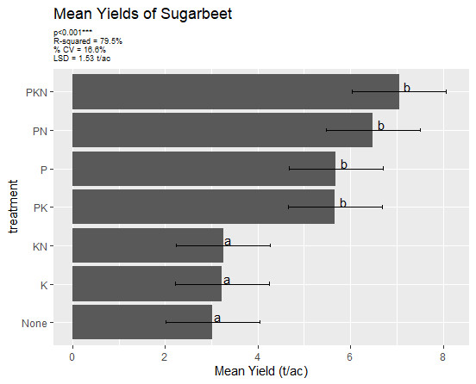
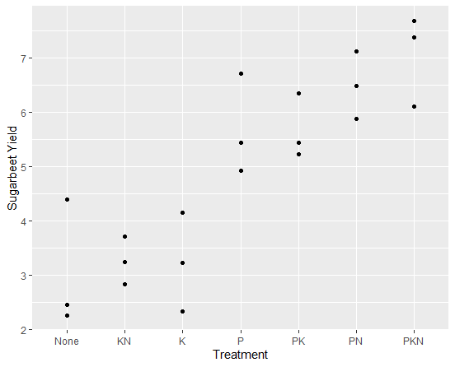
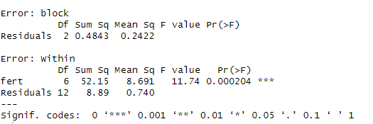
Statistiques de l'agriculture
Données : George Snedecor (1946). Méthodes statistiques , 4e éd. Tableau 12.13, p. 332
Notes:
Après avoir mesuré le rendement, je fais un graphique de mes résultats - et ça a l'air plutôt convaincant !
Ce dont j'ai besoin, c'est P - le N et le K ne semblent pas ajouter grand-chose
Je peux faire une analyse de variance qui tient compte de tout effet de bloc possible et je vois un p<0,001 donc je peux conclure avec plaisir qu'il y a des différences dans la performance moyenne de mes traitements
Je pourrais commencer à faire une analyse de séparation moyenne et à calculer les LSD et cela confirmera en effet que ce dont j'ai besoin est P - les traitements avec P sont nettement meilleurs que les traitements sans P

Slide 10
Des statistiques pour l'agroécologie ?
Essayons à nouveau la même approche sur un problème différent :
Je veux en savoir plus sur la production des agriculteurs lorsqu'ils plantent du soja et des pois cajan comme cultures uniques ou comme cultures intercalaires. Je veux tester cela dans des conditions réelles à la ferme
Je recrute 3 agriculteurs pour participer à ces essais et randomise les traitements sur 3 parcelles au sein de leurs exploitations
Alors, je fais un essai selon quelques principes que je sais importants :
  Répliqué parmi les agriculteurs (n=3)
  randomisés à chaque parcelle
  Il est important de tester dans des conditions réelles, donc je permets aux agriculteurs de gérer les parcelles mais je fournis des recommandations sur la gestion des parcelles.
Ferme 1 |  | Ferme 2 |  | Ferme 3
Soja |  | Soja + PP |  | PP
Soja + PP |  | PP |  | Soja
PP |  | Soja |  | Soja + PP
Notes:
Enregistrez d'ici à la diapositive 9

Slide 11
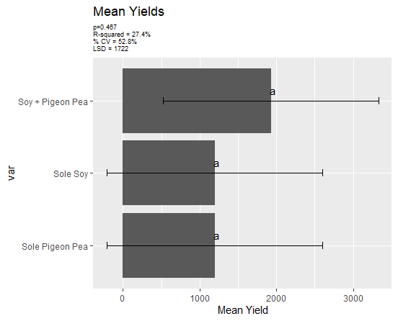
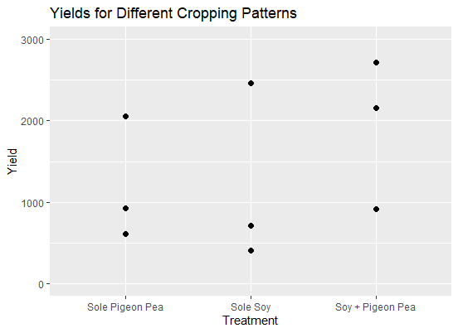
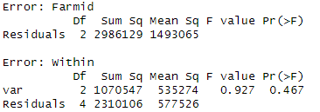
Des statistiques pour l'agroécologie ?
Notes:
Oh
Il semble y avoir une assez grande gamme de rendements
Et pas de différences significatives
Et les intervalles de confiance vont de -100 à + 2500, ce qui semble vraiment un peu un intervalle

Slide 12
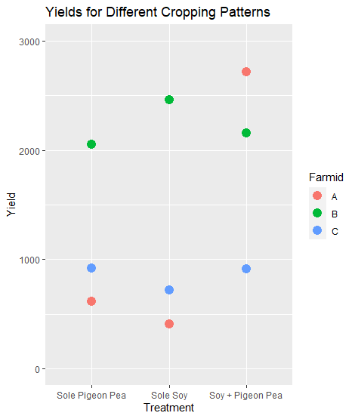
Les agriculteurs ne sont pas des répliques !
L'agriculteur B a constamment obtenu le double des rendements de l'agriculteur C !
Certaines choses auraient pu être contrôlées – appliquer les mêmes pratiques de gestion plutôt que de les recommander… mais ce n'est plus le monde réel !
Il y aura de nombreux autres facteurs agronomiques, environnementaux, écologiques, socio-économiques, démographiques différents entre les agriculteurs.
Nous voulions tester dans des conditions réelles - nous devrions donc nous attendre à des variations dans le monde réel.
Notes:
Il y a quelque chose qui ressort tout de suite - les agriculteurs sont très différents les uns des autres

Slide 13
Tailles d'échantillons dans la recherche pour l'agroécologie
La variabilité est une réalité lorsqu'il s'agit de recherche en agroécologie.
L'analyse statistique agricole « classique » repose sur l'évaluation de la réponse biologique :
Contrôlez pour [tout le reste] pour comprendre si x fait y
N=3 pourrait être suffisant pour faire face à cela
L'analyse statistique « agroécologique » doit être basée sur la compréhension des systèmes du monde réel et de l'impact des changements sur ces systèmes.
Comprendre la relation que x a sur y et comment
[tout le reste] se rapporte à ce
N=3 n'est pas suffisant pour cela !
Généralement, dans l'agriculture classique, notre seul objectif final est de maximiser le rendement - un résultat biologique. Nos objectifs en agroécologie incluront le biologique (ie rendement), mais seront aussi sociaux, environnementaux, écologiques…

Slide 14
Fin de la partie 1
Des questions jusqu'à présent ?

Slide 15
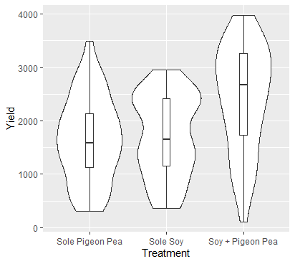
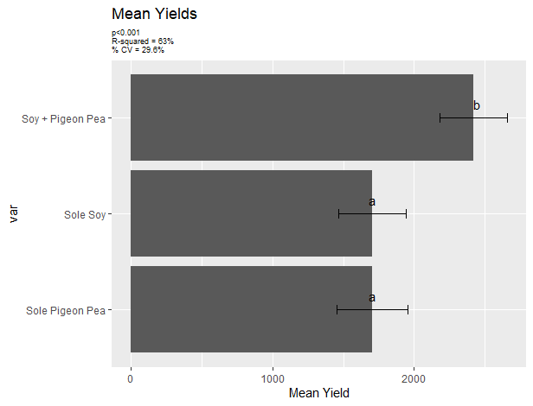
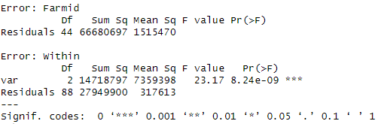
En fait, il y avait beaucoup plus d'agriculteurs dans l'essai…
En moyenne , ce traitement de culture intercalaire a l'air plutôt bien quand nous incluons tous les autres agriculteurs !
L'analyse des données pourrait inclure un jeu de procédures statistiques identique à celui équipé avec seulement 3 agriculteurs :
Kareem Longwe et Wezi Mhango, projet Best Bets-Malawi,. CCRP Mc Knight
Notes:
Enregistrez à partir d'ici jusqu'à la diapositive 13
La méthodologie derrière l'analyse de la variance ne dépend pas d'un essai parfaitement conçu - elle peut très bien traiter des tailles d'échantillons inégales de traitements ou des valeurs manquantes ou un manque de réplications dans une ferme

Slide 16
Les moyennes ne nous racontent pas vraiment l'histoire intéressante
Regardons de plus près ces 3 agriculteurs que nous avons vus auparavant :
L'agriculteur B a des rendements élevés et constants
L'agriculteur C a de faibles rendements constants
L'agriculteur A a un rendement très élevé pour le traitement des cultures intercalaires et un rendement faible pour les traitements en sole.
Kareem Longwe et Wezi Mhango, projet Best Bets-Malawi,. CCRP Mc Knight
Notes:
Nous pouvons dire à partir de l'analyse plus large que le traitement des cultures intercalaires est meilleur « en moyenne ». Mais nous pouvons voir sur nos trois agriculteurs que la culture intercalaire n'a été vraiment efficace que pour l'un d'entre eux. Cette analyse de la variance traite toujours les agriculteurs comme des répliques - les considérant comme une source de bruit gênante plutôt que comme quelque chose d'intéressant à approfondir.
Ce qui serait plus intéressant serait de comprendre quels facteurs sont associés à des agriculteurs comme l'agriculteur B (rendements plus élevés), des agriculteurs comme l'agriculteur C (rendements plus faibles). Bien que cela puisse être quelque chose que nous savons déjà assez bien.
Mais ce qui pourrait être extrêmement utile, c'est de mieux comprendre les agriculteurs comme l'agriculteur A, où l'impact potentiel de l'adoption des cultures intercalaires pourrait être très important. S'il y a de nombreux agriculteurs avec des résultats comme celui-ci, et que nous pouvons trouver des points communs entre eux, nous pourrions fournir des recommandations extrêmement bien ciblées, avec des preuves solides derrière elles.

Slide 17
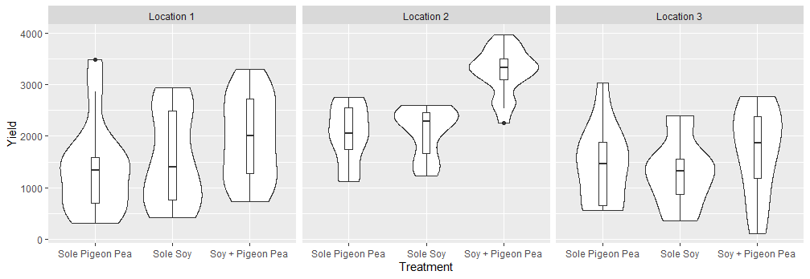
Voyons donc un peu plus…
Quels facteurs pourraient être associés à la raison pour laquelle certains agriculteurs ont une meilleure performance d'un traitement de culture intercalaire ?
Considérons peut-être d'où ils viennent en premier et examinons les résultats par emplacement :
L'emplacement 2 se démarque vraiment! Une grande interaction « GxE ».
Nous voyons quelques signes d'amélioration des performances des cultures intercalaires dans tous les endroits.
Kareem Longwe et Wezi Mhango, projet Best Bets-Malawi,. CCRP Mc Knight
Notes:
Mais est-ce généralisable pour dire simplement que l'emplacement 2 est bon pour la culture intercalaire et que les emplacements 1 et 3 ne le sont pas ? Qu'y a-t-il à propos de l'emplacement 2 qui fait de la culture intercalaire une meilleure option :
Qualité du sol ?
Conditions environnementales?
Pratiques de gestion des terres – moment de la plantation/fréquence du désherbage ?
Facteurs sociaux?
Si nous recueillons des données sur ces choses, nous pouvons commencer à enquêter et à explorer pour voir quels facteurs varient selon l'emplacement. Les facteurs que nous considérons doivent être guidés par nos propres connaissances - il est probable que vous, en tant que chercheurs, ayez un bien meilleur contexte sur les facteurs susceptibles de varier et sur lesquels il vaut la peine de collecter des données. Cela alimente également le choix de l'emplacement pour la recherche - pour s'assurer que nous couvrons différents endroits qui ont des conditions différentes.

Slide 18
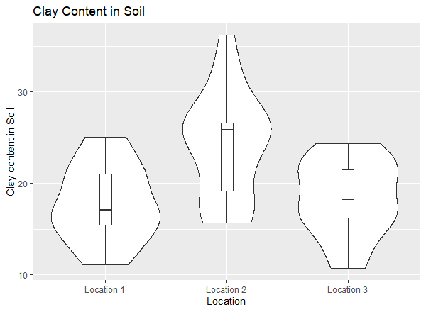
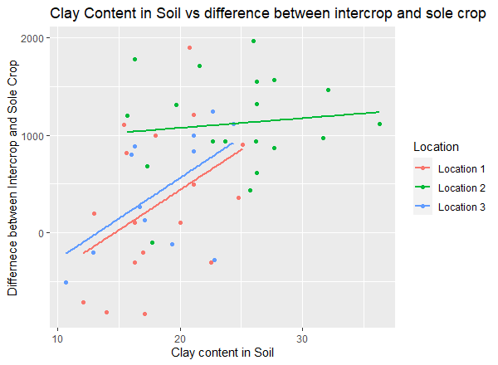
Voyons donc un peu plus…
L'emplacement 2 a une teneur en argile beaucoup plus élevée que les emplacements 1 et 3 :
Dans les emplacements 1 et 3, nous pouvons voir cette augmentation de l'argile -> augmentation de l'efficacité de la culture intercalaire… mais pas dans l'emplacement 2.
Kareem Longwe et Wezi Mhango, projet Best Bets-Malawi,. CCRP Mc Knight
Notes:
Dans ce cas, l'un des facteurs clés liés au sol. Et de l'exploration des données, une composante du sol se démarque vraiment.
Mais quoi d'autre peut être différent et comment tout cela est-il lié? Et comment pouvons-nous commencer à y penser de manière plus approfondie

Slide 19
On peut faire un cadre théorique
Composition et démographie des ménages
Caractéristiques du sol
Les ménages plus aisés peuvent avoir accès à des terres de meilleure qualité
Les agricultrices peuvent avoir
moins de temps disponible pour le travail
La culture intercalaire peut être mieux adaptée à certaines propriétés du sol
De meilleures pratiques de gestion peuvent améliorer la santé des sols
La gestion des terres
Des rendements plus élevés grâce à la culture intercalaire
Un désherbage régulier et une plantation en temps opportun peuvent fournir de meilleures conditions
Notes:
Enregistrez ceci à 19 en 1 fois.

Slide 20
L'agroécologie aura de multiples résultats interdépendants
Composition et démographie des ménages
Caractéristiques du sol
Caractéristiques du sol
La sécurité alimentaire
Les ménages plus aisés peuvent avoir accès à des terres de meilleure qualité
La culture intercalaire peut
améliorer la santé du sol
Les ménages dirigés par une femme peuvent avoir moins de temps disponible pour le travail
La culture intercalaire peut être mieux adaptée à certaines propriétés du sol
Augmentation de la nourriture disponible pour la consommation
De meilleures pratiques de gestion peuvent améliorer la santé des sols
Augmentation des magasins d'alimentation
La gestion des terres
Des rendements plus élevés grâce à la culture intercalaire
Nutrition
Un désherbage régulier et une plantation en temps opportun peuvent fournir de meilleures conditions
Cultures plus diversifiées sur le plan nutritionnel utilisées en cuisine

Slide 21
Variables pouvant être mesurées et testées
Statut socioéconomique
Matière organique
# de mois de déficit alimentaire
Teneur en argile
Sexe de l'agriculteur
Évaluation de la qualité du sol
Adoption de la culture intercalaire
Indice de diversité alimentaire
Application d'engrais
Rendement des cultures intercalaires
Moment de la plantation
Notes:
Arrêtez ici

Slide 22
Analyse?
Il existe des techniques sophistiquées pour construire un modèle unique avec plusieurs voies (par exemple SEM - modélisation par équation structurelle)
Plusieurs modèles plus simples sont susceptibles d'être plus faciles à construire et à interpréter qu'un seul grand modèle
Essayer d'adapter un modèle unique crée des défis
  Les chemins entre les variables opèrent à plusieurs niveaux.
  Les choses peuvent changer au fil du temps et sur des périodes différentes.
  Les données peuvent avoir été recueillies à partir de différentes activités de recherche qui ne peuvent pas être facilement combinées. Ou nous n'avons pu mener des activités gourmandes en ressources qu'avec un sous-ensemble d'agriculteurs.
  Certaines relations clés peuvent être mieux évaluées par des méthodes plus qualitatives
Notes:
Nous pourrions envisager des techniques plus sophistiquées pour construire un modèle unique avec plusieurs voies (par exemple, SEM - modélisation par équation structurelle)
Mais des modèles multiples , qui sont formés de manière cohérente et bien compris, sont susceptibles d'être plus faciles à construire et à interpréter qu'un seul grand modèle
Il y a de grandes limitations avec le plus grand modèle (bien qu'aucune ne soit nécessairement fatale)
Les chemins entre les variables opèrent à plusieurs niveaux.
pluviométrie saisonnière -> variable d'un village à l'autre
pratiques de gestion -> variable d'une ferme à l'autre
composition du sol -> variable d'une parcelle à l'autre
Les données peuvent avoir été recueillies à partir de différentes activités de recherche qui ne peuvent pas être facilement combinées. Ou nous n'avons pu mener des activités gourmandes en ressources qu'avec un sous-ensemble d'agriculteurs
Ils supposent que toutes les connaissances importantes peuvent être quantifiées. Certaines relations clés peuvent être mieux évaluées par des méthodes plus qualitatives

Slide 23
Nous pourrions utiliser notre diagramme d'influence comme plan d'analyse
Statut socioéconomique
Carbone du sol
# de mois de déficit alimentaire
Teneur en argile
Sexe de l'agriculteur
Évaluation de la qualité du sol
Adoption de la culture intercalaire
Indice de diversité alimentaire
Application d'engrais
Rendement des cultures intercalaires
Moment de la plantation
Notes:
Arrêtez ici

Slide 24
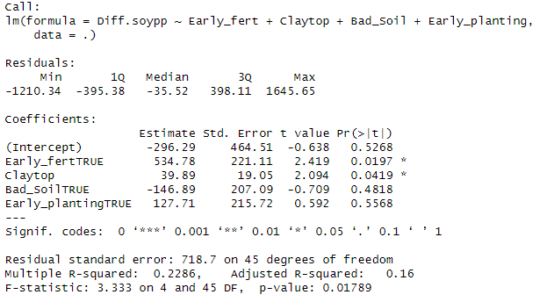
Facteurs affectant le changement de rendement pour le traitement des cultures intercalaires par rapport à la culture unique
Dans cet ensemble de données, les sols argileux et l'application précoce d'engrais semblaient être liés à la performance du traitement des cultures intercalaires par rapport à la seule culture.
Il n'y avait pas de relation significative avec l'évaluation de la qualité du sol ou le moment de la plantation.
Kareem Longwe et Wezi Mhango, projet Best Bets-Malawi,. CCRP Mc Knight
Notes:
Nous pourrions ajuster les modèles de régression avec notre résultat d'intérêt. Il se peut que certains facteurs soient «statistiquement significatifs» et d'autres non. Nous pouvons examiner l'inférence en utilisant des méthodes de régression relativement standard, à condition que les données proviennent toutes du même niveau et soient toutes quantifiables d'une manière ou d'une autre - mais nous ferions un choix très conscient sur les variables que nous incluons et n'incluons pas car elles se rapportent à des variables de résultat particulières
Le diagramme d'influence est un diagramme "vivant" - il se peut que pendant le travail sur le terrain nous ayons remarqué quelque chose que nous avions négligé, nous pouvons donc toujours revenir en arrière et l'ajouter.
Ou changez le diagramme si nous voyons que notre hypothèse d'une relation n'a pas été vérifiée.

Slide 25
Et puis en regardant un composant différent
Statut socioéconomique
Carbone du sol
# de mois de déficit alimentaire
Teneur en argile
Sexe de l'agriculteur
Évaluation de la qualité du sol
Adoption de la culture intercalaire
Indice de diversité alimentaire
Application d'engrais
Rendement des cultures intercalaires
Moment de la plantation
Notes:
Arrêtez ici

Slide 26
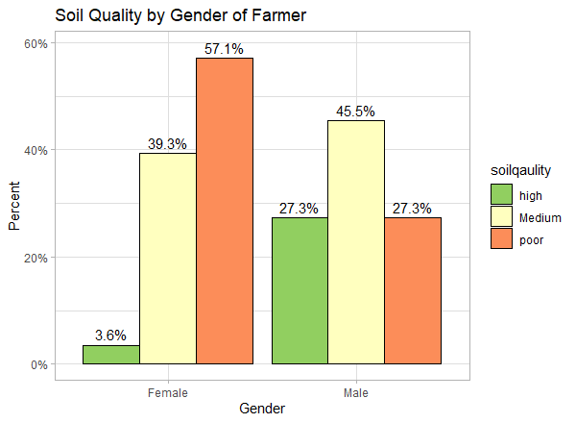
Facteurs influant sur l'évaluation de la qualité des sols
L'analyse a montré que l'éducation, le désherbage et la plantation n'avaient pas de relation claire avec la qualité du sol. Mais le sexe oui .
Il est très peu probable que la seule raison pour laquelle la qualité du sol est mauvaise est que l'agriculteur soit une femme ! Il y aura d'autres facteurs liés à cela que nous devons comprendre.
Une approche plus qualitative serait utile pour comprendre quels sont ces facteurs.
Kareem Longwe et Wezi Mhango, projet Best Bets-Malawi,. CCRP Mc Knight
Notes:
4 % des agricultrices avaient un sol de « haute » qualité contre 27 % des agriculteurs.
57 % des agricultrices avaient un sol de « mauvaise » qualité contre 27 % des agriculteurs

Slide 27
Résumé
Dans l'analyse classique de l'agriculture, nous ne pouvons vraiment voir que les gros titres
En adoptant une approche agroécologique, nous devrions nous concentrer sur sur le récit, en essayant de comprendre l'ensemble du système et comment les différentes composantes s'articulent
Les « méthodes statistiques » ne seront peut-être que très légèrement différentes, mais nous devons réfléchir à la manière dont nous les appliquons.
Nous avons besoin d'une réflexion et d'une planification minutieuses à chaque étape. Une analyse et des interprétations perspicaces ne peuvent vraiment provenir que d'un processus itératif et collaboratif.
Notes:
A lire tout seul

Slide 28

Stats4SD
De la série :
CCRP Research Methods Sessions 2023
Créé et présenté par Sam Dumble (s.dumble@stats4sd.org)
Collaboration mondiale pour des systèmes alimentaires résilients (CRFS)
avril 2023
Trouvez plus de guides et de matériel sur stats4sd.org/resources
© 2023 Statistics for Sustainable Development Creative Commons Attribution-ShareAlike 4.0 International

